Slide 1
YOLSUZLUK ALGI ENDEKSİ 2015
Dünya Genelinde 168 ülke/bölgede kamu hizmetlerine ilişkin yolsuzluk algı düzeyine bakılmıştır. 11 farklı uluslararası kurumun 12 farklı araştırmasının bulguları incelenerek hazırlanan yolsuzluk algı endeksi, uzmanlar ve iş dünyasının kamu sektörüne ilişkin yolsuzluk algılarını yansıtıyor.

Slide 2
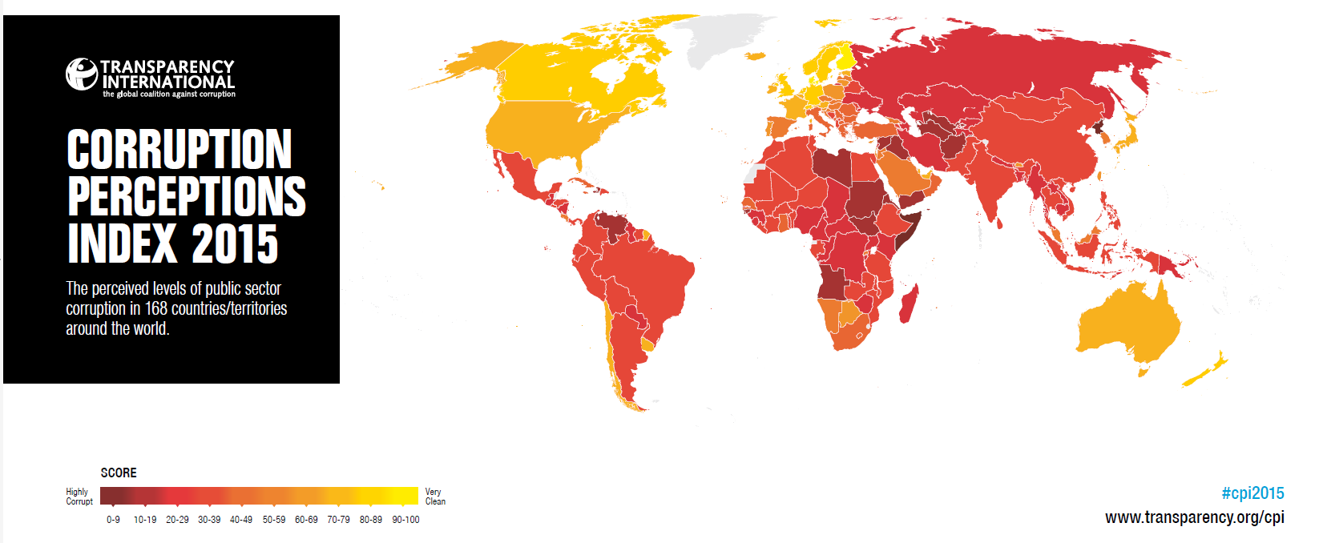
CPI 2015

Slide 4
cpı 2015: ÜST SIRALAR
SIRALAMA | ÜLKE/BÖLGE | PUAN
1 | DANİMARKA | 91
2 | FİNLANDİYA | 90
3 | İSVEÇ | 89
4 | YENİ ZELANDA | 88
5 | HOLLANDA | 87
5 | NORVEÇ | 87
YÜKSEK YOLSUZLUK ALGISI
DÜŞÜK YOLSUZLUK ALGISI
Birinci sırada 91 puanla Danimarka bulunmaktadır. İlk sıralardaki ülkelerde kamu kurumlarında çalışanların tutumlarını belirleyen kurallara ve bilgi sistemlerine kapsamlı bir erişim olanağı bulunmaktadır.

Slide 5
İlk sıraları paylaşan ülkelere bakıldığında;
Basın özgürlüğünün kısıtlanmadığı,
Bütçeye ilişkin verilerin halktan saklanmadığı ve halkın gelirlerin nereden gelip nelere harcandığını denetleyebildiğini,
İktidarı elinde tutan insanların dürüstlük ilkesiyle hareket ettiğini,
Güçler ayrılığı ilkesinin uygulandığını,
Yargının bağımsız olduğunu ve yurttaşların hukukun karşısında eşit olduğunu görüyoruz.

Slide 6
cpı 2015: alt sıralar
SIRALAMA | ÜLKE/BÖLGE | PUAN
161 | IRAK | 16
161 | LİBYA | 16
163 | ANGOLA | 15
163 | GÜNEY SUDAN | 15
165 | SUDAN | 12
166 | AFGANİSTAN | 11
167 | KUZEY KORE | 8
167 | SOMALİ | 8
YÜKSEK YOLSUZLUK ALGISI
DÜŞÜK YOLSUZLUK ALGISI

Slide 7
Alt sıralardaki ülkelere bakıldığında;
Krizlerle, savaşlarla boğuşulan, yönetişim ilkelerinin uygulanmadığı, yargı kurumlarının ve kolluk kuvvetlerinin yolsuzlukların üzerine gitme noktasında zayıf olduğu ve basın/ifade özgürlüğünün kısıtlandığı göze çarpmaktadır.
Kamu kuruluşlarının yurttaşların gereksinimlerine yanıt veremediği bu ülkelerde rüşvetin yaygınlaştığı ve yolsuzlukların cezalandırılamadığı görülmektedir.

Slide 8
Genel olarak bakıldığında 2015 yılında yolsuzluk algısını iyileştiren ülkelerin sayısı iyileştiremeyenlere göre daha fazla.
Son 4 yıl değerlendirildiğinde en büyük düşüşü yaşayan ülkelerin Libya, Avustralya, Brezilya, İspanya ve Türkiye olduğu görülmektedir.

Slide 9
CPI 2015: türkiye
SIRALAMA | ÜLKE/BÖLGE | PUAN
66 | SAO TOME VE PRİNCİPE | 42
66 | MAKEDONYA CUMHURİYETİ | 42
66 | TÜRKİYE | 42
69 | BULGARİSTAN | 41
69 | JAMAİKA | 41
71 | SIRBİSTAN | 40
72 | EL SALVADOR | 39
YÜKSEK YOLSUZLUK ALGISI
DÜŞÜK YOLSUZLUK ALGISI

Slide 10
En FAZLA YÜKSELİŞ GÖSTEREN ÜLKELER
Çek Cumhuriyeti
Kuveyt
Macaristan
Ürdün
Namibya
5
5
5
4
4

Slide 11
En FAZLA DÜŞÜŞ GÖSTEREN ÜLKELER
Brezilya
Şili
Angola
Türkiye
Macaristan
5
3
3
3
3

Slide 12
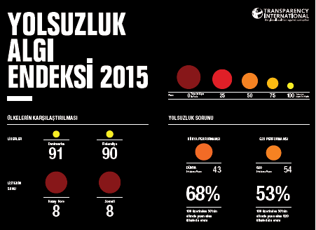

Slide 13
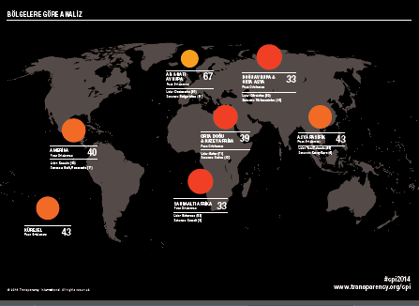

Slide 15
Türkiye, 19 Doğu Avrupa & Orta Asya ülkesi arasında Makedonya ile birlikte 3. sırada yer alıyor. 19 G20 ülkesi arasında Türkiye 10. sıradan 12. sıraya geriledi.
Türkiye sıralamada, kurumsallaşmış köklü demokrasilere sahip olmayan ya da otoriter rejimlerle yönetilen Umman, Gana, Kuveyt, Malezya, Namibya, Ruanda, Birleşik Arap Emirlikleri, Bahreyn ve Suudi Arabistan gibi ülkelerin gerisinde kalmıştır.
Bu uluslararası verilerin Türkiye’ye yapılan ekonomik yatırımlar açısından olumsuz anlamda etkisinin sürmeye devam edeceği düşünülmektedir. Bu bağlamda her geçen yıl 2001 krizinde ve sonrasında alınan puanlara yaklaşan bir düşüş sergilenmesi düşündürücüdür.

Slide 19
2015 Yolsuzluk Algı Endeksi Sonuçları ve
Türkiye’nin Yeri
Basın Toplantısı 27 Ocak 2016
TEŞEKKÜRLER

